Slide 1
Day 48
数量遗传学基础
Fundamentals of Quantitative Genetics
遗传学100天学习计划 | 100-Day Genetics Study Plan
进度 Progress: 48 / 100
2026-07-01
AI 生成
Day 48 | Quantitative Genetics Fundamentals
2026-07-01

Slide 2
课程大纲
Course Outline
01
历史背景 / Historical Background
孟德尔定律的局限与Fisher的突破
02
核心概念 / Core Concepts
数量性状、方差分解、遗传力
03
科学家故事 / Scientist Stories
Fisher与Wright的贡献
04
经典实验 / Classic Experiments
Nilsson-Ehle小麦实验与烟草实验
05
重要文献 / Key Literature
6篇奠基性论文
06
术语与展望 / Glossary & Outlook
AI 生成
Day 48 | Quantitative Genetics Fundamentals
2026-07-01
关键术语与下节预告

Slide 3
孟德尔定律无法解释连续变异？
Can Mendel's Laws Explain Continuous Variation?
历史背景 / History
核心矛盾 / The Core Paradox:孟德尔定律（Mendel's Laws）成功解释了质量性状（qualitative traits），如豌豆的颜色、形状等不连续变异。然而，自然界中大多数重要性状呈连续变异（continuous variation），如身高、产量、乳脂率等，无法用简单的显隐性模型解释。这种变异通常呈正态分布（normal distribution），个体间差异微小且渐进过渡。关键问题：连续变异是否仍然遵循遗传规律？
AI 生成
Day 48 | Quantitative Genetics Fundamentals
2026-07-01

Slide 4
Fisher 1918：划时代论文
Fisher 1918: The Landmark Paper
历史背景 / History
"The Correlation between Relatives on the Supposition of Mendelian Inheritance"这篇论文证明了孟德尔遗传可以完全解释连续变异（Mendelian inheritance can fully explain continuous variation）。Fisher的核心贡献 / Key Contributions:1. 将多个孟德尔基因座的效应累加 → 产生连续分布2. 引入方差分解（variance partitioning）框架3. 定义加性、显性、上位性方差组分4. 首次提出"遗传力"（heritability）的定量概念此文被认为是群体遗传学的奠基之作之一，也是现代数量遗传学的起点。
AI 生成
Day 48 | Quantitative Genetics Fundamentals
2026-07-01

Slide 5
方差分析的思想
The Idea of Analysis of Variance (ANOVA)
历史背景 / History
[object Object] 是Fisher同时期发展的重要统计方法：核心思想 / Core Idea:将总变异（total variation）分解为不同来源的贡献总平方和 = 组间平方和 + 组内平方和 SS_T = SS_B + SS_W在数量遗传学中，这一思想被推广为： V_P = V_G + V_E表型方差 = 遗传方差 + 环境方差Phenotypic variance = Genetic variance + Environmental varianceANOVA为数量遗传学提供了统计学工具基础（statistical tool foundation）。
AI 生成
Day 48 | Quantitative Genetics Fundamentals
2026-07-01

Slide 6
数量性状 vs 质量性状
Quantitative vs Qualitative Traits
核心概念 / Core Concepts
特征 Feature | 质量性状 Qualitative | 数量性状 Quantitative
变异类型 Variation | 不连续 / Discrete | 连续 / Continuous
遗传基础 Basis | 单基因 / Single gene | 多基因 / Polygenic
环境效应 Environment | 小 / Small | 大 / Large
分布 Distribution | 二项/多项 Binomial/Multinomial | 正态分布 Normal distribution
分析工具 Methods | 卡方检验 Chi-square | 方差分析/混合模型 ANOVA / Mixed models
实例 Examples | 花色、血型 Flower color, Blood type | 身高、产量、体重 Height, Yield, Weight
AI 生成
Day 48 | Quantitative Genetics Fundamentals
2026-07-01

Slide 7
多基因假说
The Polygene Hypothesis
核心概念 / Core Concepts
Nilsson-Ehle (1909) 提出的多基因假说 / Polygene Hypothesis:[object Object]数量性状由许多微效基因（many minor-effect genes）共同控制[object Object]每个基因的效应微小且可加（small and additive effects）[object Object]等位基因之间无显隐性关系（no dominance between alleles）[object Object]F2代呈现连续正态分布（continuous normal distribution）[object Object]基因数目越多，变异越趋近于正态分布实验支持：小麦籽粒颜色实验（Slide 15详述）
AI 生成
Day 48 | Quantitative Genetics Fundamentals
2026-07-01

Slide 8
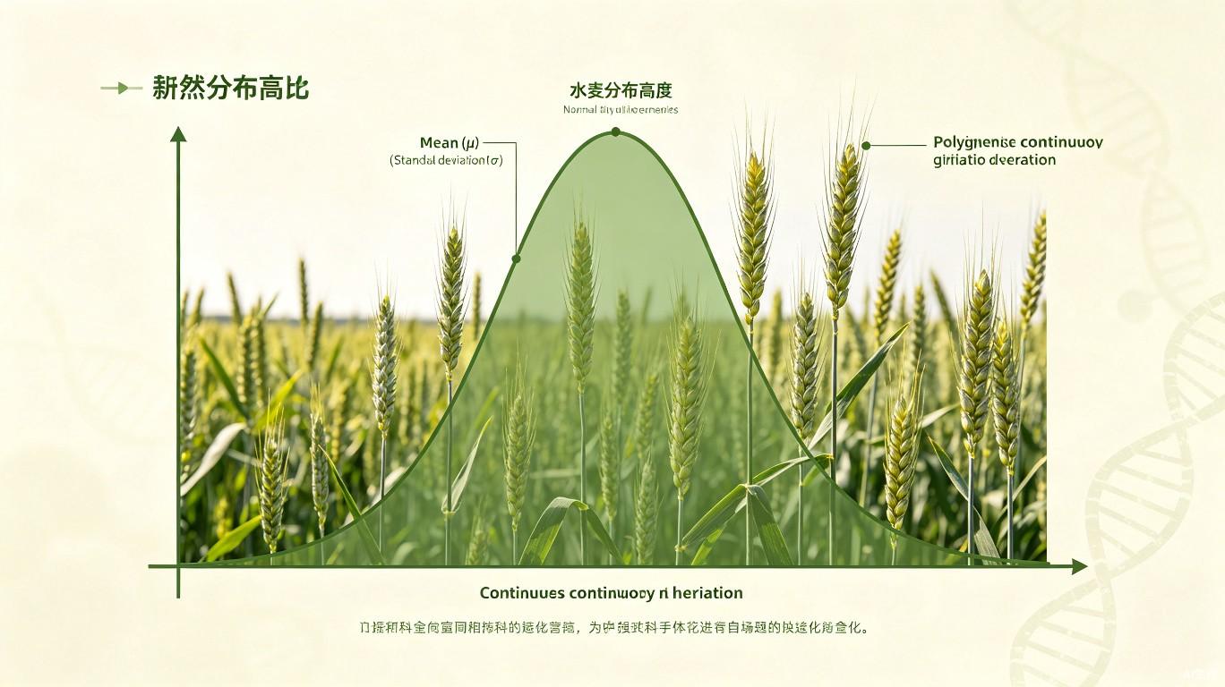
正态分布与连续变异
Normal Distribution & Continuous Variation
核心概念 / Core Concepts
连续变异的统计学本质是正态分布（Normal Distribution, N(μ,σ²)）中心极限定理 / Central Limit Theorem:当多个独立随机变量求和时，其分布趋近正态分布。在数量遗传学中：表型值 = Σ(基因效应) + 环境效应当基因数量足够多时，表型值的分布自然趋近正态。正态分布特征 / Properties:- 均值 μ 决定中心位置- 方差 σ² 衡量离散程度- 68-95-99.7 法则
AI 生成
Day 48 | Quantitative Genetics Fundamentals
2026-07-01

Slide 9
表型值分解
Phenotypic Value Decomposition
核心概念 / Core Concepts
P = G + E
P = 表型值 (Phenotypic Value) 个体可观测的性状测量值，如株高、产量等G = 基因型值 (Genotypic Value) 由遗传组成决定的潜在性状值E = 环境偏差 (Environmental Deviation) 环境因素引起的表型值偏离假设前提 / Assumptions:- G与E相互独立（no G×E interaction）- Cov(G, E) = 0- E的期望值 = 0
AI 生成
Day 48 | Quantitative Genetics Fundamentals
2026-07-01

Slide 10
方差分解
Variance Decomposition
核心概念 / Core Concepts
V_P = V_G + V_E
V_G = V_A + V_D + V_I
V_P = 表型方差 (Phenotypic Variance) V_G = 遗传方差 (Genetic Variance) V_E = 环境方差 (Environmental Variance)V_A = 加性遗传方差 (Additive Variance) — 可固定遗传的部分V_D = 显性方差 (Dominance Variance) — 等位基因内的互作V_I = 上位性方差 (Epistatic Variance) — 非等位基因间的互作其中 V_A 是育种价值的核心，决定了选择响应的速度。
AI 生成
Day 48 | Quantitative Genetics Fundamentals
2026-07-01

Slide 11
遗传力预告
Heritability: A Preview
核心概念 / Core Concepts
H² = V_G / V_P
h² = V_A / V_P
广义遗传力
Broad-sense Heritability
狭义遗传力
Narrow-sense Heritability
遗传力的意义 / Significance of Heritability:- H² 衡量表型变异中遗传因素的总贡献比例- h² 衡量表型变异中加性遗传的贡献比例- h² 直接决定育种中的选择响应（response to selection）详细内容将在 Day 49 深入讲解
AI 生成
Day 48 | Quantitative Genetics Fundamentals
2026-07-01

Slide 12
数量遗传学研究层次
Levels of Quantitative Genetics Research
核心概念 / Core Concepts
缩写 | 英文全称 | 中文 | 说明
QTL | Quantitative Trait Locus | 数量性状基因座 | 影响数量性状的染色体区域
eQTL | Expression QTL | 表达量QTL | 影响基因表达水平的遗传变异
pQTL | Protein QTL | 蛋白质QTL | 影响蛋白质丰度的遗传变异
mQTL | Metabolic QTL | 代谢物QTL | 影响代谢物水平的遗传变异
从QTL到eQTL/pQTL/mQTL，体现了数量遗传学从"表型→基因型"的逐步深入。
AI 生成
Day 48 | Quantitative Genetics Fundamentals
2026-07-01

Slide 13
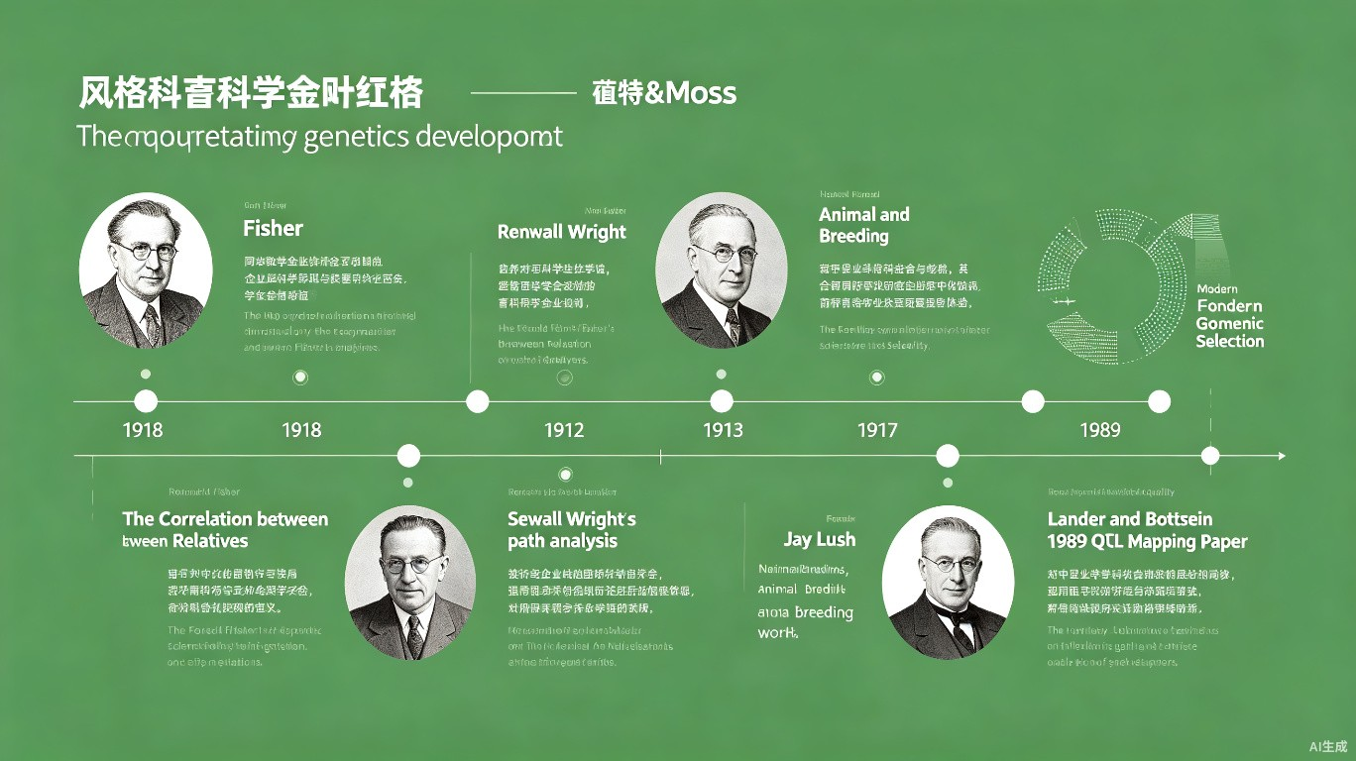
Ronald Aylmer Fisher (1890–1962)
现代统计学的奠基人
科学家故事 / Scientists
主要贡献 / Key Contributions:- 1918年发表论文，证明孟德尔遗传 可解释连续变异- 发明方差分析（ANOVA）- 创立最大似然估计（MLE）方法- 提出Fisher信息量概念- 发展了实验设计理论- 在进化生物学中提出自然选择 的基本定理（Fundamental Theorem）"自然选择是提高适应度的机制"
AI 生成
Day 48 | Quantitative Genetics Fundamentals
2026-07-01

Slide 14
Sewall Wright (1889–1988)
进化遗传学先驱
科学家故事 / Scientists
主要贡献 / Key Contributions:1. F统计量 / F-Statistics (F_ST, F_IS, F_IT) - 衡量群体间和群体内的遗传分化程度 - 至今仍是群体遗传学的核心工具2. 近交系数 / Inbreeding Coefficient (F) - 量化个体因近交导致的纯合度增加 - 在育种和保育中有重要应用3. 景观图 / Adaptive Landscape - 直观展示基因型频率与适应度的关系 - 形象化了进化动力学（进化"爬山"过程）4. 迁移-漂变平衡理论 / Migration-Drift Equilibrium - 阐明了基因流和遗传漂变的平衡Wright与Fisher共同奠定了现代群体遗传学的理论基础。
AI 生成
Day 48 | Quantitative Genetics Fundamentals
2026-07-01

Slide 15
Nilsson-Ehle 小麦籽粒颜色实验
Wheat Kernel Color Experiment (1909)
经典实验 / Classic Experiments
实验设计 / Experimental Design:Nilsson-Ehle研究了小麦籽粒颜色的遗传，发现：[object Object]红色 × 白色 → F1全为中间色[object Object]F2代出现从白色到深红色的连续色阶遗传解释 / Genetic Explanation:- 小麦籽粒颜色由3个独立基因座控制- 每个基因座有一个增效等位基因 (R)和一个无效等位基因 (r)- 表型取决于增效等位基因的数目：0~6个 → 7种表型实验直接验证了多基因假说！
AI 生成
Day 48 | Quantitative Genetics Fundamentals
2026-07-01

Slide 16
East烟草实验 & Fisher方差分解
East's Tobacco Experiment & Fisher's Variance Partitioning
经典实验 / Classic Experiments
East烟草花冠长度实验
Fisher方差分解框架
East (1916) 研究烟草花冠长度：- 自交系后代变异显著大于 F1- 证明变异有遗传成分- F2变异介于两者之间- 首次用定量方法区分遗传和环境变异
Fisher (1918) 在East数据基础上：- 首次将表型方差分解为- 加性方差(V_A)、显性方差(V_D)- 上位性方差(V_I)- 提供了数学证明框架- 奠定了数量遗传学的统计学基础
East的实验 → Fisher的分析 = 数量遗传学的方法论基础
AI 生成
Day 48 | Quantitative Genetics Fundamentals
2026-07-01

Slide 17
6篇经典论文
Six Classic Papers
重要文献 / Key Literature
1
Fisher RA (1918)
The Correlation between Relatives on the Supposition of Mendelian Inheritance — Trans. Royal Soc. Edinburgh
2
Wright S (1921)
Systems of Mating — Genetics 6: 111-178
3
Lush JL (1937)
Animal Breeding Plans — Iowa State College Press
4
Falconer DS (1960)
Introduction to Quantitative Genetics — Oliver & Boyd
5
Lander ES & Botstein D (1989)
Mapping Mendelian Factors Underlying Quantitative Traits — Genetics 121: 185-199
6
Lynch M & Walsh B (1998)
Genetics and Analysis of Quantitative Traits — Sinauer Associates
AI 生成
Day 48 | Quantitative Genetics Fundamentals
2026-07-01

Slide 18
关键术语
Key Terminology
术语表 / Glossary
英文 | 中文 | 缩写
Quantitative Trait | 数量性状 | QT
Phenotypic Variance | 表型方差 | V_P
Additive Variance | 加性方差 | V_A
Dominance Variance | 显性方差 | V_D
Epistatic Variance | 上位性方差 | V_I
Heritability (Broad) | 广义遗传力 | H²
Heritability (Narrow) | 狭义遗传力 | h²
Polygene | 多基因 | —
AI 生成
Day 48 | Quantitative Genetics Fundamentals
2026-07-01

Slide 19
核心思考题
Core Discussion Questions
思考题 / Discussion
问题 1 / Question 1:
如果一个数量性状的狭义遗传力 h² = 0.3，这是否意味着70%的变异由环境决定？为什么这个理解可能是错误的？
If the narrow-sense heritability of a quantitative trait is h² = 0.3, does this mean 70% of the variation is determined by environment? Why might this interpretation be incorrect?
问题 2 / Question 2:
孟德尔研究的豌豆性状（如花色）与Nilsson-Ehle研究的小麦籽粒颜色，在遗传机制上有什么本质区别？又有什么共同点？
What is the fundamental difference between the genetic mechanisms of Mendel's pea traits (e.g., flower color) and Nilsson-Ehle's wheat kernel color? What do they have in common?
问题 3 / Question 3:
在作物育种中，为什么育种家特别关注加性遗传方差 V_A 而非总遗传方差 V_G？
In crop breeding, why do breeders pay special attention to additive genetic variance V_A rather than total genetic variance V_G?
AI 生成
Day 48 | Quantitative Genetics Fundamentals
2026-07-01

Slide 20
Day 49
遗传力的概念与估算
Heritability: Concepts and Estimation
▸ 遗传力的定义与区分 (H² vs h²)
▸ 遗传力的估算方法（亲子回归、半同胞分析、REML等）
▸ 遗传力在育种中的应用
▸ 影响遗传力估计的因素
AI 生成
Day 48 | Quantitative Genetics Fundamentals
2026-07-01

